Slide 1
VERSIONHALLINTA
Mikko Pääkkönen 2020

Slide 2
Mikä/mitä on versionhallinta?
” Versionhallinta on järjestelmä, joka ajan kuluessa tallentaa muutoksia tiedostoon tai joukkoon tiedostoja, jotta sinä voit palata tiettyihin versioihin myöhemmin.”

Slide 3
Erilaisia versionhallinnan tyyppejä
Versionhallintajärjestelmien (VCS) tyyppejä:
Paikalliset
Omalla koneella
Keskitetyt (CVCS)
Keskitetty palvelin (Centralized Version Control System)
Hajautetut (DVCS)
Tiedostot hajautetusti kaikilla koneilla (Distributed Version Control System)

Slide 4
Järjestelmiä
VCS-järjestelmiä on lukuisia erilaisia…
Local: RCS, SCCS…
Centralized: CVS, Subversion(SVN), VSS, TFVC…
Distributed: Git, Mercurial…
Notes:
TFVC: Team Foundation Version Control, https://docs.microsoft.com/en-us/azure/devops/repos/tfvc/overview?view=vsts

Slide 5
Versionhallintapalveluita 1/2
Versionhallintaa tarjoavia palveluita on useita mm.
GitHub, https://github.com/
GitLab, https://about.gitlab.com/
Bitbucket, https://bitbucket.org/
Azure DevOps (oli aiemmin: Visual Studio Team Service, VSTS), https://azure.microsoft.com/en-us/services/devops/?nav=min
Notes:
TFVC: Team Foundation Version Control, https://docs.microsoft.com/en-us/azure/devops/repos/tfvc/overview?view=vsts

Slide 6
Versionhallintapalveluita 2/2
Palvelut tarjoavat versionhallintaa ilmaiseksi tai maksua vastaan.
Joskus ilmaiset palvelut vaativat avointa projektia (open-source, public repository). Esim. GitHub
GitHub julkaisi huhtikuussa 2020 rajattomat ilmaiset privaatit repot, joissa on mahdollista olla rajattomasti tekijöitä (collaborators)
Opisjelijat saavat lisäksi GitHub:n laajemmat ominaisuudet käyttöön ilmaiseksi ks. https://education.github.com/pack
Osa palveluista sisältää ilmaiseksi myös suljettuja osiota (private repository). Esim. GitLab, Azure DevOps
Notes:
TFVC: Team Foundation Version Control, https://docs.microsoft.com/en-us/azure/devops/repos/tfvc/overview?view=vsts

Slide 7

Git
Moni versionhallintajärjestelmä pohjautuu Git:iin
Linux-yhteisön kehittämä avoin hajautettuversionhallintajärjestelmä (DVCS)
Vuodesta 2005
https://git-scm.com/

Slide 8
Git-materiaalia
Pro Git book by Scott Chacon and Ben Straub
Englanniksi 2nd Edition (2014)
https://git-scm.com/book/en/v2
Suomeksi 1st Edition (2009)
https://git-scm.com/book/fi/v1/

Slide 9
Git-käsitteitä 1/4
Local repository = paikallinen versio koodeista
git init, alustetaan local repo
git add, lisätään tiedosto(ja) Staging areaan
git commit, viedään muutokset Staging areasta repoon
Remote repository = etäversio koodeista (jossakin verkossa tai palvelussa)
git push, viedään paikallinen repo etärepoon
git pull, haetaan etärepo paikalliseen repoon ja työtilaan

Slide 10
Git-käsitteitä 2/4
Clone
git clone, kloonataan repo
Esimerkki: kloonataan GitHub:ssa oleva versioncontrol-repo paikalliseen kansioon komentokehotteessa:
git clone https://github.com/SavoniaUAS/versioncontrol.git .

Slide 11
Git-käsitteitä 3/4
Branch
Projektissa on päähaara (useasti oletusnimellä: main tai master) ja sen lisäksi voi olla useita sivuhaaroja, joissa kehitetään uutta ominaisuutta, testataan, kokeillaan jne. sotkematta päähaaran koodia
git branch demo, luodaan uusi demo-niminen branch
git checkout demo, siirrytään demo-haaraan
Tai yhdellä komennolla git checkout -b demo

Slide 12
Git-käsitteitä 4/4
Merge
Kun uusi ominaisuus on valmis, se voidaan yhdistää päähaaraan merge-komennolla.
Huolehditaan ensin, että muutokset on tehty (committed)
git checkout main, siirrytään takaisin päähaaraan
git merge demo, yhdistetään demo-haara päähaaraan
demo-haara voidaan poistaa komennolla git branch -d demo

Slide 13
About Branch
Haara (branch) on kopio toisesta haarasta (tiedostoista)
On itsenäinen ja ei vaikuta muiden haarojen toimintaan
Haarojen vaihtaminen kehitysympäristössä aiheuttaa:
tiedostojen muuttumisen!
kansiossa olevat tiedostot korvataan uuden haaran tilanteella (tiedostoilla)

Slide 14
Git-ohjeita
Git Basics
https://git-scm.com/book/en/v2/Git-Basics-Getting-a-Git-Repository
Branches in a Nutshell
https://git-scm.com/book/en/v2/Git-Branching-Branches-in-a-Nutshell
Basic Branching and Merging
https://git-scm.com/book/en/v2/Git-Branching-Basic-Branching-and-Merging

Slide 15
Pull request?
Pull request on tapa, jolla voit kertoa tekemistäsi muutoksista repository:n omistajalle
Muutokset voidaan katselmoida
Niistä voidaan keskustella
Muutokset voidaan hyväksyä tai hylätä
Hyväksytyt muutokset voidaan yhdistää repository:n päähaaraan osaksi tuotosta.

Slide 16
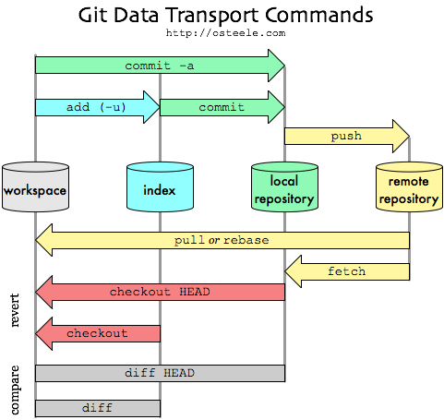
Git-työnkulku 1/3
workspace
index
local repository
ovat paikallisella koneella
remote repository
on jossakin muualla (esim. GitLab, GitHub jne.)

Slide 17
Git-työnkulku 2/3
HUOMAA!
Kirjoita aina kuvaava viesti tehdyistä muutoksista ennen kuin teet commit:n!
Tämä viesti tallentuu versionhallintaan ja on näkyvissä versioiden yhteydessä.

Slide 18
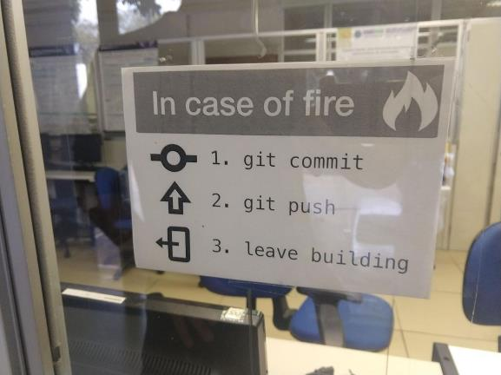
Git-työnkulku 3/3
Commit small, commit often!
Eli -> kommitoi pieniä valmiita kokonaisuuksia ja tee se usein!
Ja muista git push!
Kuvan lähde: https://netavanza.com/post/177510576474/git-commit
In case of fire -kyltti: Marco Leong (CC BY-NC 4.0)

Slide 19
Työvälineitä

Slide 20
Työvälineet (Client)
Versionhallintajärjestemään ollaan yhteydessä jollakin sovelluksella (client)
Git-pohjaisiin järjestelmiin on useita graafisia client-sovelluksia (https://git-scm.com/downloads/guis)
On myös Command Line -työkalut (CLI)
Visual Studiossa on Team Explorer, joka toimii clienttina
Visual Studio Code sisältää vakiona työkalut Git-pohjaisten järjestelmien kanssa toimimiseen
VS Code vaatii, että Git CLI on asennettu koneelle, https://git-scm.com/book/en/v2/Getting-Started-Installing-Git

Slide 21
Savonian sisäisissä projekteissa
On käytössä Microsoft Team Foundation Server (https://visualstudio.microsoft.com/tfs/)
asennettu omalle palvelimelle ja on omassa ylläpidossa
näkyy vain sisäverkossa
käytetään keskitettyä version hallintaa (Team Foundation Version Control, TFVC)
Projekteihin pääsyä hallitaan Savonian käyttäjätunnusten avulla
Pääasiallinen client on Visual Studio ja Team Explorer

Slide 22
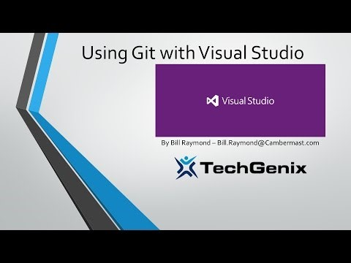

Slide 23
Videotutoriaaleja Git:n käyttöön
Git Fundamentals (1:10:24) https://www.youtube.com/watch?v=c3482qAzZLQ
Using Git with Visual Studio (9:10) https://www.youtube.com/watch?v=jUiuIAZt6Dw
Git Tutorial for Beginners: Command-Line Fundamentals (30:32) https://www.youtube.com/watch?v=HVsySz-h9r4

Slide 24
Visual Studio Code (VS Code)
Using Version Control in VS Code
https://code.visualstudio.com/docs/editor/versioncontrol
VS Code tukee vakiona Git:ä ja siihen on saatavilla tuki moneen muuhun VCS:iin.
Hyvä dokumentti VS Coden yhdistämisestä Visual Studio Team Serviceen ja GitHub:iin
https://www.theregister.co.uk/2015/12/07/visual_studio_code_git_integration/

Slide 25
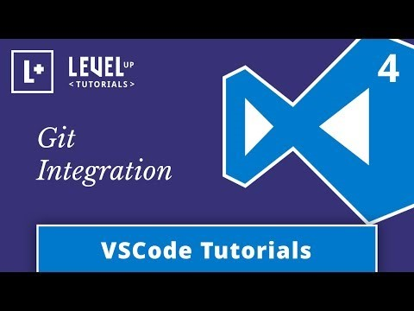

Slide 26
Esimerkki
Kloonataan etärepo paikalliseen kansioon (git clone)
Muokataan tiedostoja
Huomaa, että tiedostoja voi muokata millä tahansa ohjelmalla (esim. PowerPointilla)
Viedään muutokset takaisin etärepoon
git commit
git push
https://github.com/SavoniaUAS/versioncontrol.git

Slide 27
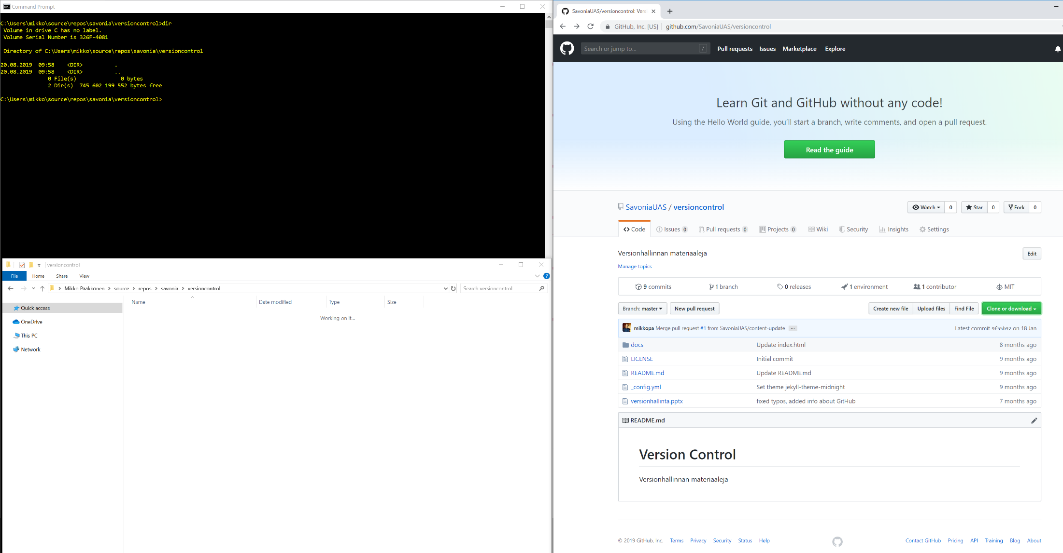
Step 1: paikallinen tyhjälle näyttävä kansio, jonne kloonataan etärepo
Notes:
Luodaan kansio omalle koneelle
Yritetään kloonata etärepoa

Slide 28
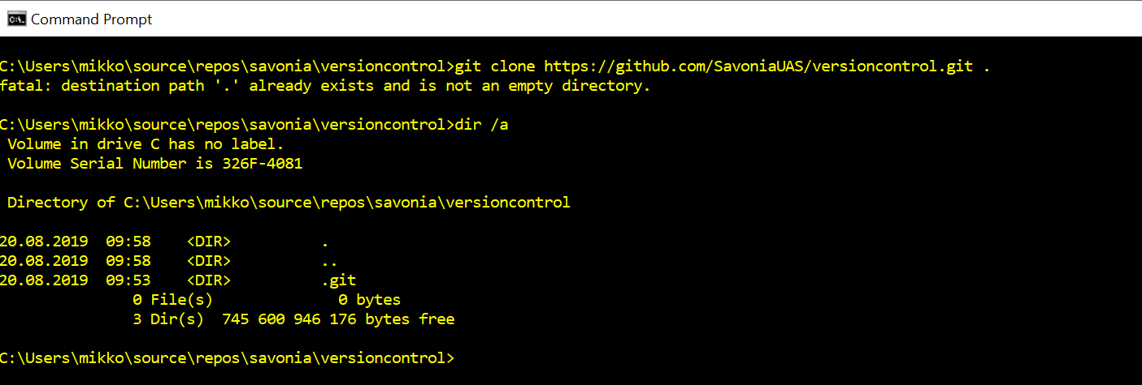
Step 2: git clone epäonnistui, koska kansio ei ollutkaan tyhjä. Kansiossa oli piilotettu kansio: .git. Poistetaan piilotettu kansio.
Notes:
Kloonaus epäonnistui, koska kansio ei ollutkaan tyhjä
Tarkistetaan piilotetut tiedostot ja kansiot
Poistetaan kaikki tiedostot ja kansiot

Slide 29
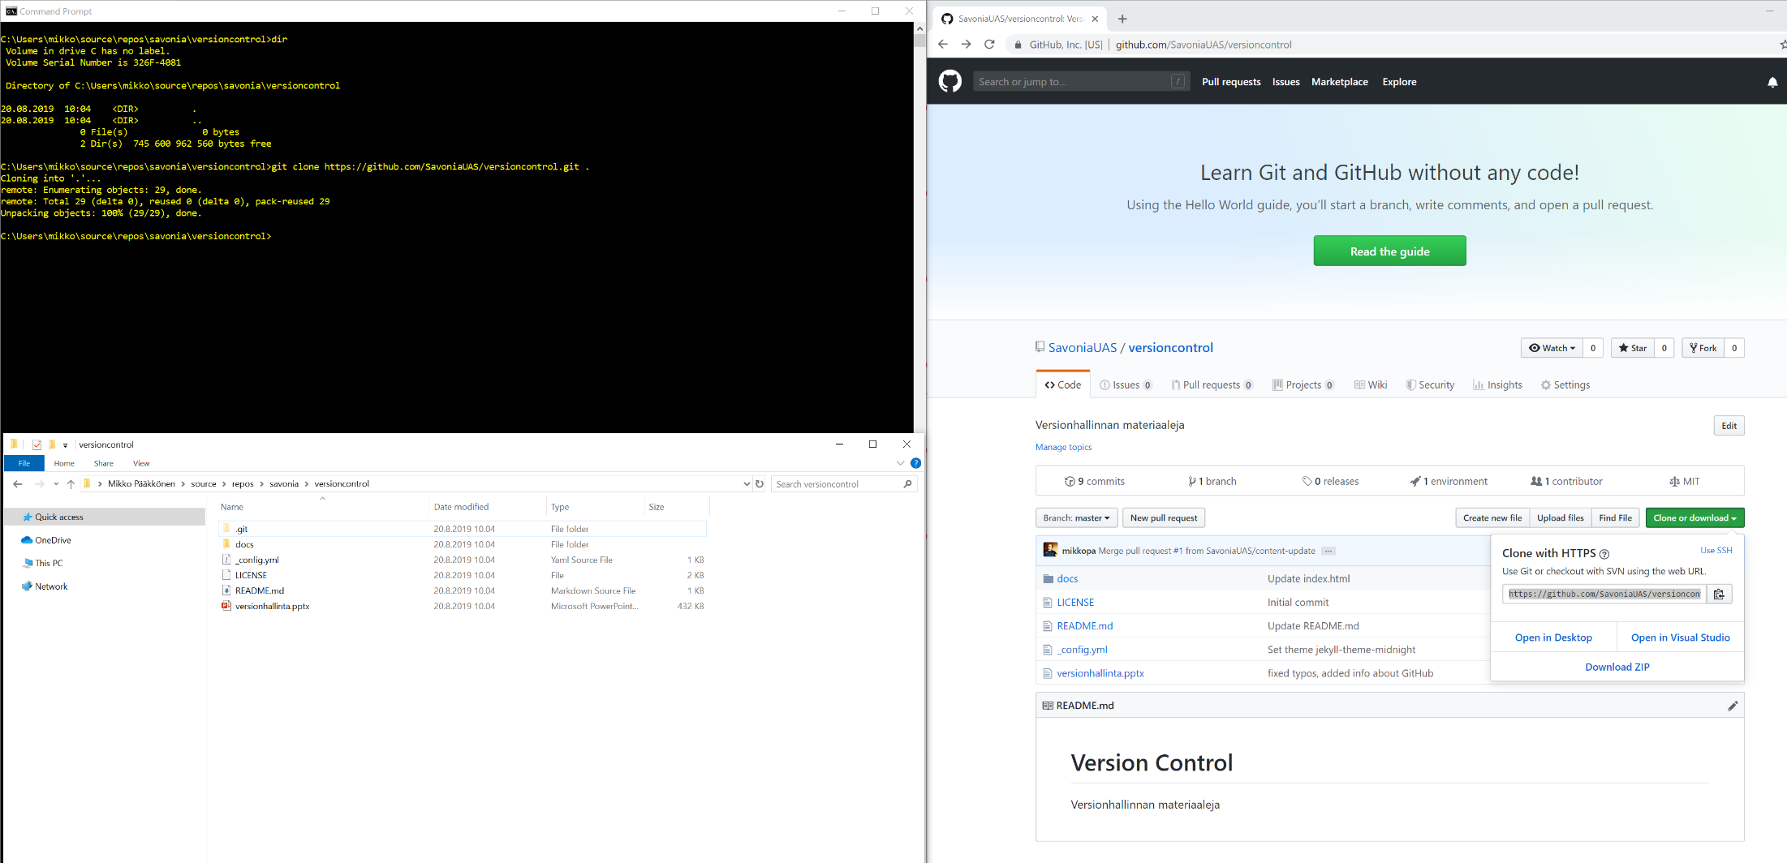
Step 3: kloonaus onnistui. Nyt kansiossa on kopio etärepon tiedostoista.
Notes:
Kokeillaan kloonausta uudelleen
Kloonaus onnistuu
Paikallisessa kansiossa on samat tiedostot ja kansiot kuin etärepossa

Slide 30
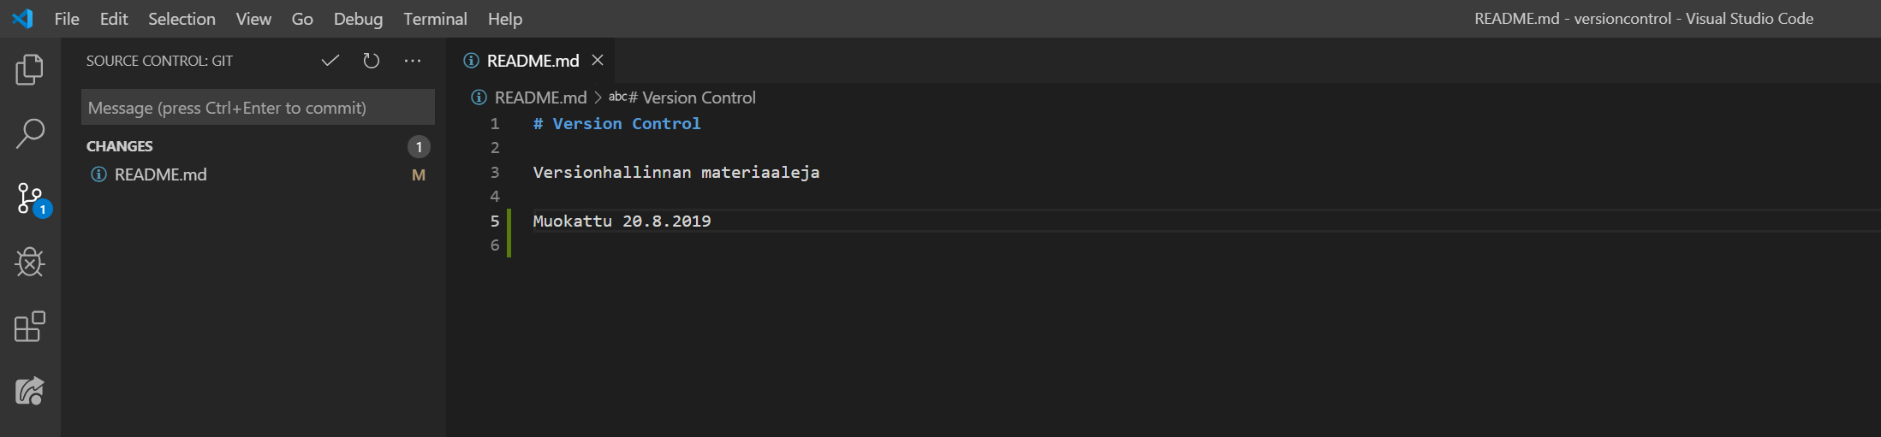
Step 4: Avataan kansio Visual Studio Code:en ja muokataan yhtä tiedostoa. VS Code huomaa muuttuneen tiedoston.
Notes:
Avataan kansio VS Code:en
Muokataan tiedostoa
Katsotaan SOURCE CONTROL –kohdasta muutokset

Slide 31
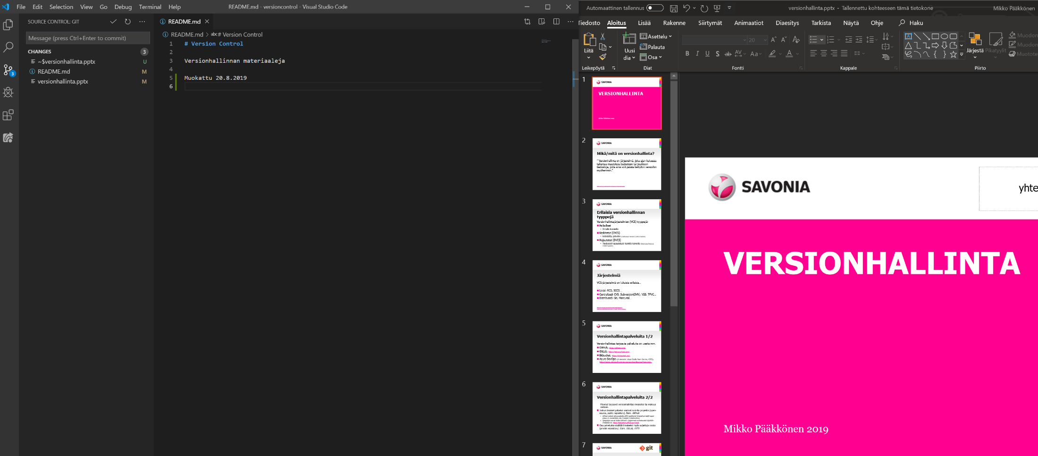
Step 5: Muokataan toista tiedostoa (versionhallinta.pptx) PowerPoint -sovelluksella. VS Code huomaa myös tämän muutoksen.
Notes:
Muokataan toista tiedostoa ulkopuolisella sovelluksella
Katsotaan muutokset VS Code:n SOURCE CONTROL -kohdasta

Slide 32
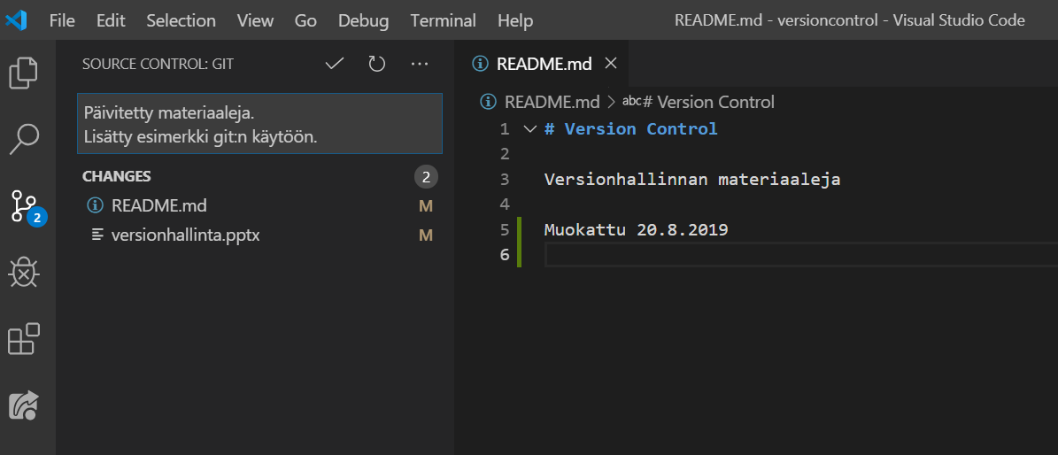
Step 6: Kirjoitetaan viesti tehdyistä muutoksista commit:ia varten. Viesti täytyy kirjoittaa aina!
Notes:
1. Lisätään kommentti/viesti muutoksista

Slide 33
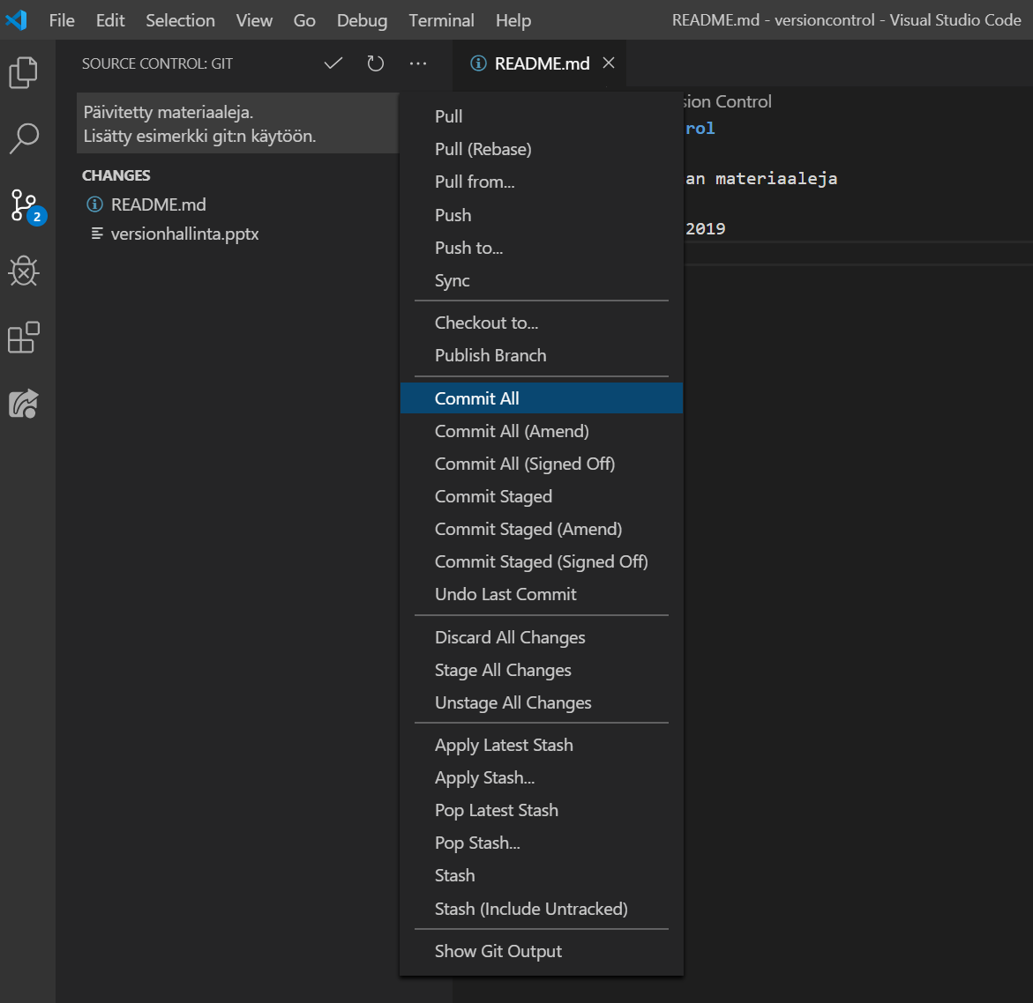
Step 7: Tehdään commit
Notes:
Tehdään commit kaille muutoksille
Commit vie muutokset workaspace:sta local repository:n

Slide 34
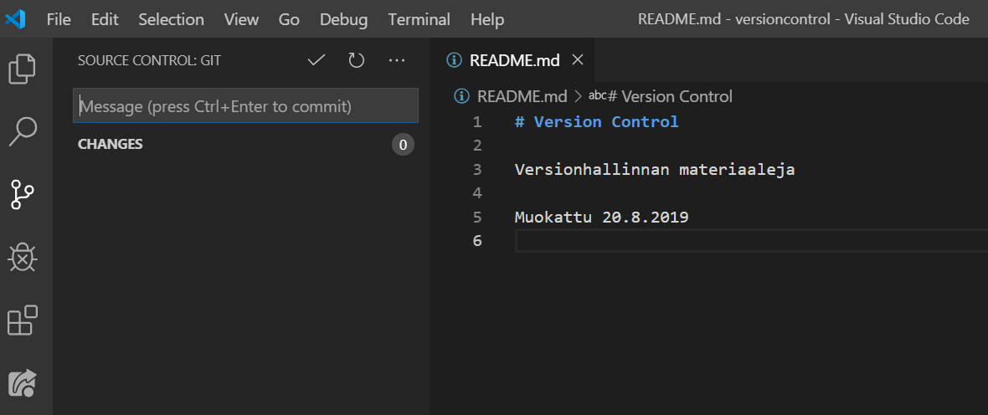
Step 8: Commit:n jälkeen työtilassa ei ole muuttuneita tietoja (Changes on tyhjä). Muutokset viedään etärepoon git Push –komennolla (muutokset voi viedä ja hakea myös Sync-kommennolla VS Codessa)
Notes:
Huomataan, että commit:n jälkeen muutoksia ei enää ole
Tehdään git push
Tässä vaiheessa VS Code kysyy mahdollisesti kirjautumista etärepoon, koska git push vaatii kirjoitusoikeudet

Slide 35
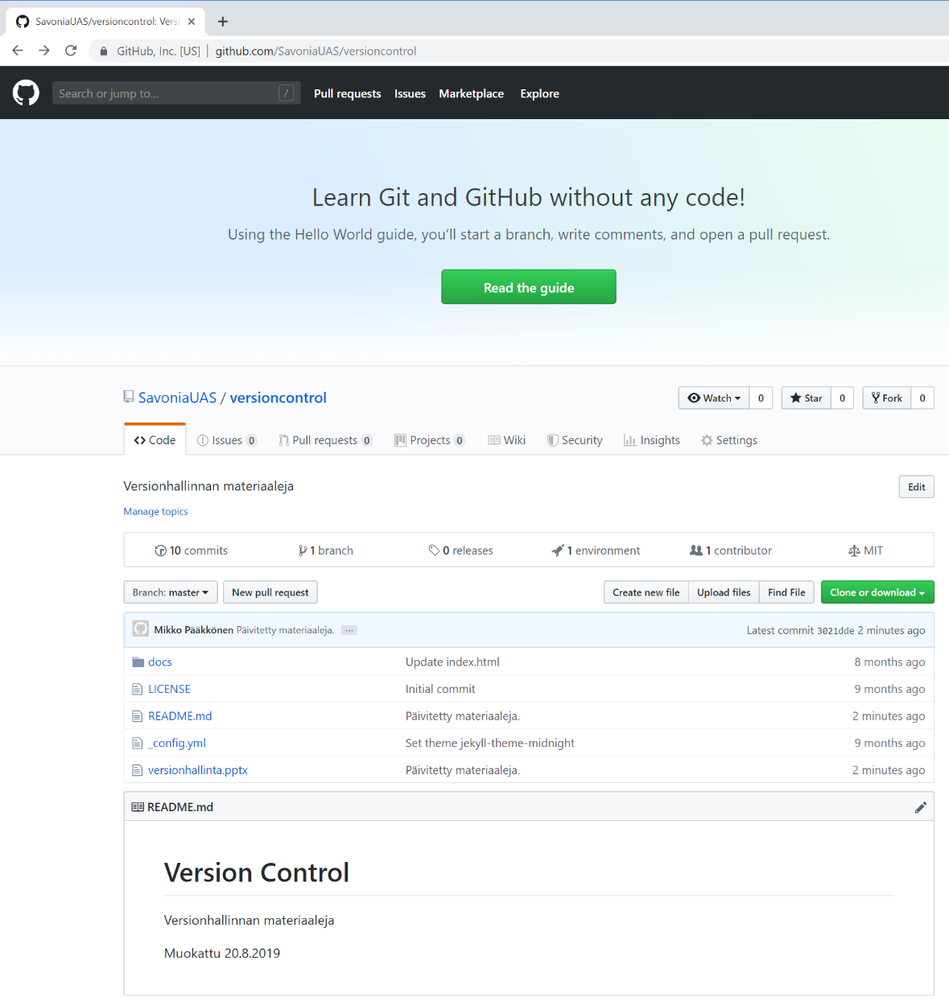
Step 9: Tehdään git Push, jolla tehdyt muutokset viedään etärepoon. Etärepoon täytyy olla kirjoitusoikeudet.
Notes:
1. Git push:n jälkeen voidaan tarkistaa muutokset etäreposta (tässä tapauksessa GitHub:sta)

Slide 36
Esimerkin huomioita
Huomaa, että työnkulku on sama riippumatta käytetystä välineestä / editorista / IDE:stä
Tässä esimerkissä on käytetty Visual Studio Code:a paikallisen git repon ja GitHub:ssa olevan etärepon kanssa kommunikointiin
Git push vaatii, että etärepoon on kirjoitusoikeudet!

Slide 37
.gitignore -tiedosto
Versiohallitussa kansiossa voi olla .gitignore-tiedosto, jolla voi ohjata versionhallintaan päätyviä tiedostoja.
Tiedoston puuttuessa kaikki kansion tiedostot viedään versionhallintaan.
Lisätietoja: https://git-scm.com/docs/gitignore
Kokoelma .gitignore-malleja: https://github.com/github/gitignore

